Slide 1

Analytics para área da saúde

Slide 2

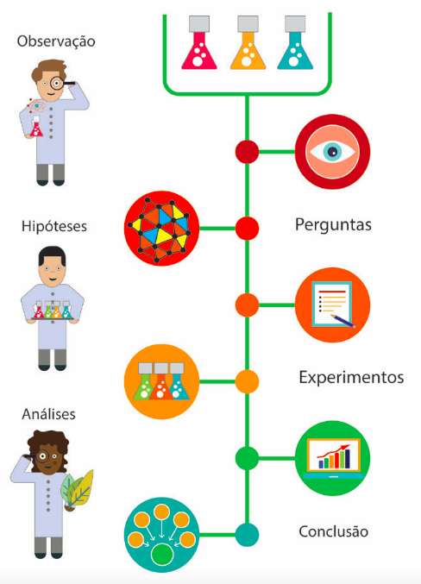
Método Científico
O método científico envolve observação, criação de hipóteses, design de experimentos para testar as hipóteses levantadas, medidas experimentais, análise dos dados, conclusão, submeter o trabalho para a análise por pares e receber críticas de trabalhos de pares.
Um dos pilares do método científico é a natureza quantitativa na análise de experimentos.

Slide 3
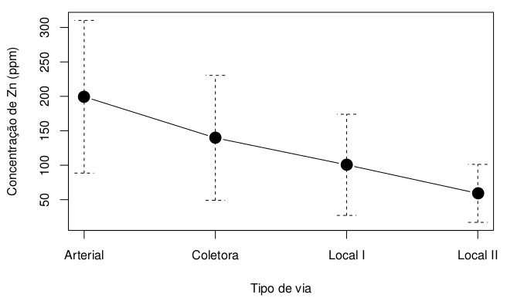
Medidas Experimentais
O método científico envolve observação, criação de hipóteses, design de experimentos para testar as hipóteses levantadas, medidas experimentais, análise dos dados, conclusão, submeter o trabalho para a análise por pares e receber críticas de trabalhos de pares.
Um dos pilares do método científico é a natureza quantitativa na análise de experimentos.

Slide 4
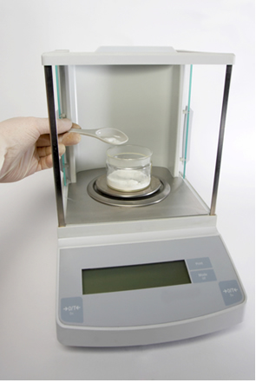
Erro Associado
Toda medida experimental apresenta um erro associado. Um bom experimento deve reduzir o erro associado para que a medida experimental se aproxime o máximo possível do valor real. Em geral os erros experimentais dependem do tipo de equipamento utilizado na obtenção das medidas. Por exemplo, ao aferir a massa de um objeto utilizando uma balança, em geral o erro é de 0,01kg em balanças digitais de grande precisão (utilizadas em laboratórios químicos).

Slide 5
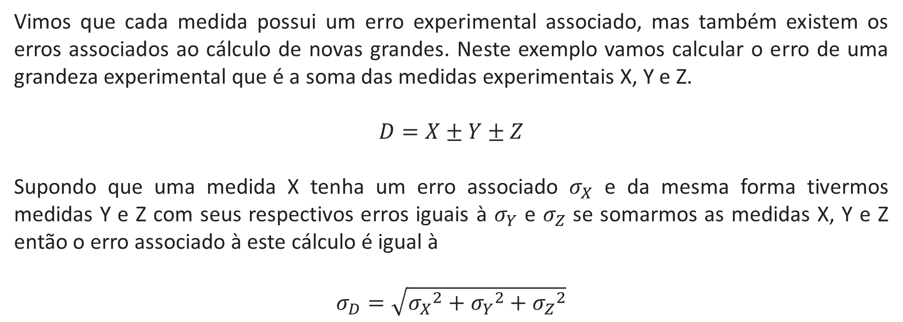
Erro da soma de medidas
Vimos que cada medida possui um erro experimental associado, mas também existem os erros associados ao cálculo de novas grandes. Neste exemplo vamos calcular o erro de uma grandeza experimental que é a soma das medidas experimentais X, Y e Z.
$$D=X±Y±Z$$
Supondo que uma medida X tenha um erro associado $σ_{X}$ e da mesma forma tivermos medidas Y e Z com seus respectivos erros iguais à $σ_{Y}$ e $σ_{Z}$ se somarmos as medidas X, Y e Z então o erro associado à este cálculo é igual à
$$σ_{D}=\sqrt{{σ_{X}}^{2}+{σ_{Y}}^{2}+{σ_{Z}}^{2}}$$

Slide 6
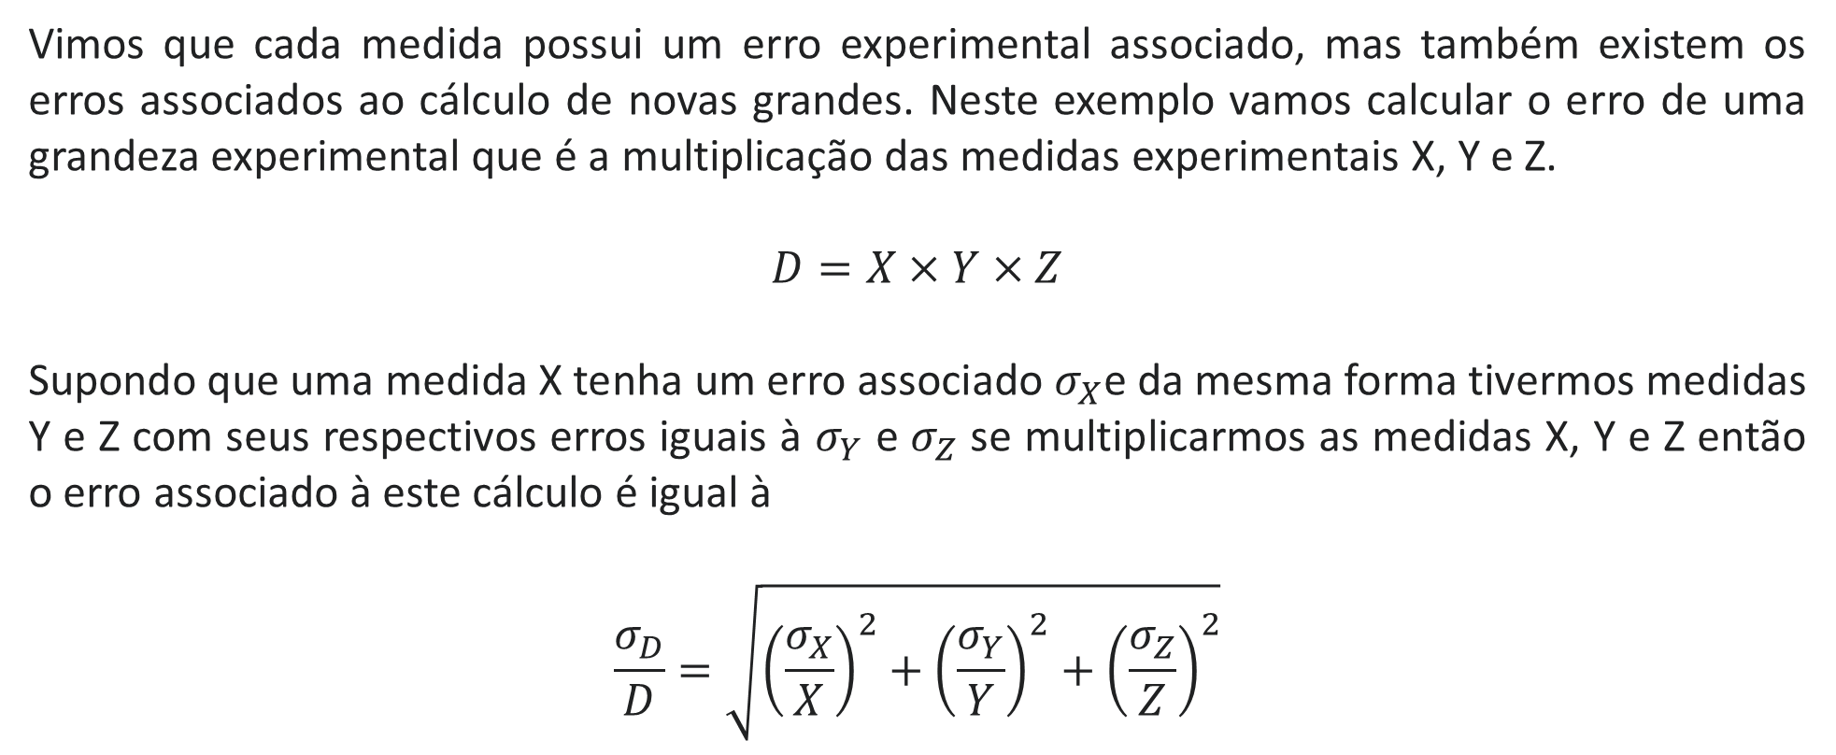
Erro da multiplicação de medidas
Vimos que cada medida possui um erro experimental associado, mas também existem os erros associados ao cálculo de novas grandes. Neste exemplo vamos calcular o erro de uma grandeza experimental que é a multiplicação das medidas experimentais X, Y e Z.
$$D=X×Y×Z$$
Supondo que uma medida X tenha um erro associado $σ_{X}$e da mesma forma tivermos medidas Y e Z com seus respectivos erros iguais à $σ_{Y}$ e $σ_{Z}$ se multiplicarmos as medidas X, Y e Z então o erro associado à este cálculo é igual à
$$\frac{σ_{D}}{D}=\sqrt{{\left(\frac{σ_{X}}{X}\right)}^{2}+{\left(\frac{σ_{Y}}{Y}\right)}^{2}+{\left(\frac{σ_{Z}}{Z}\right)}^{2}}$$

Slide 7
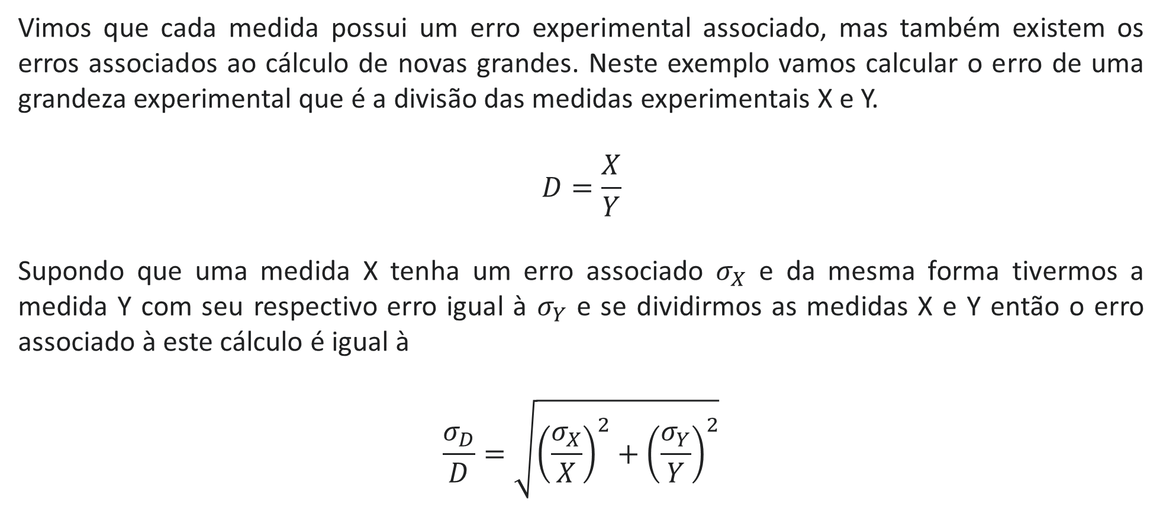
Erro da divisão de medidas
Vimos que cada medida possui um erro experimental associado, mas também existem os erros associados ao cálculo de novas grandes. Neste exemplo vamos calcular o erro de uma grandeza experimental que é a divisão das medidas experimentais X e Y.
$$D=\frac{X}{Y}$$
Supondo que uma medida X tenha um erro associado $σ_{X}$ e da mesma forma tivermos a medida Y com seu respectivo erro igual à $σ_{Y}$ e se dividirmos as medidas X e Y então o erro associado à este cálculo é igual à
$$\frac{σ_{D}}{D}=\sqrt{{\left(\frac{σ_{X}}{X}\right)}^{2}+{\left(\frac{σ_{Y}}{Y}\right)}^{2}}$$

Slide 8
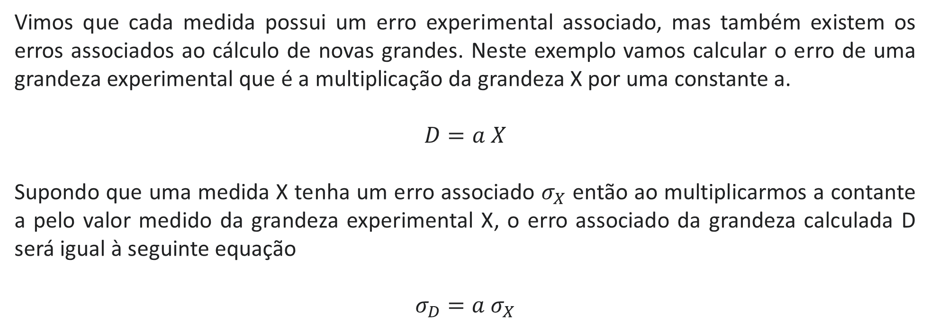
Erro da multiplicação por constante
Vimos que cada medida possui um erro experimental associado, mas também existem os erros associados ao cálculo de novas grandes. Neste exemplo vamos calcular o erro de uma grandeza experimental que é a multiplicação da grandeza X por uma constante a.
$$D=a X$$
Supondo que uma medida X tenha um erro associado $σ_{X}$ então ao multiplicarmos a contante a pelo valor medido da grandeza experimental X, o erro associado da grandeza calculada D será igual à seguinte equação
$$σ_{D}={a σ}_{X}$$

Slide 9
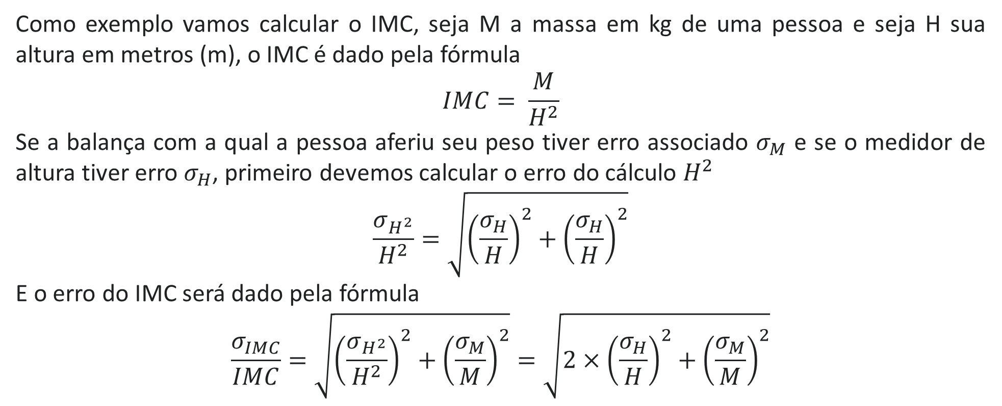
Exemplo
Como exemplo vamos calcular o IMC, seja M a massa em kg de uma pessoa e seja H sua altura em metros (m), o IMC é dado pela fórmula
$$IMC= \frac{M}{H^{2}}$$
Se a balança com a qual a pessoa aferiu seu peso tiver erro associado $σ_{M}$ e se o medidor de altura tiver erro $σ_{H}$, primeiro devemos calcular o erro do cálculo $H^{2}$
$$\frac{σ_{H^{2}}}{H^{2}}=\sqrt{{\left(\frac{σ_{H}}{H}\right)}^{2}+{\left(\frac{σ_{H}}{H}\right)}^{2}}$$
E o erro do IMC será dado pela fórmula
$$\frac{σ_{IMC}}{IMC}=\sqrt{{\left(\frac{σ_{H^{2}}}{H^{2}}\right)}^{2}+{\left(\frac{σ_{M}}{M}\right)}^{2}}=\sqrt{{2×\left(\frac{σ_{H}}{H}\right)}^{2}+{\left(\frac{σ_{M}}{M}\right)}^{2}}$$

Slide 10
Exemplo de tabela
Em geral em trabalhos científicos e relatórios utilizamos tabelas como a do exemplo abaixo para exibir os dados e resultados. A tabela abaixo contém os valores medidos para cada grandeza e seus respectivos erros experimentais. Os valores experimentais devem sempre exibir qual grandeza física está sendo medida, por exemplo massa em kg, altura em metros.
Grandeza X (metros) | Grandeza Y (kg) | Grandeza Z (m/s)
55 ± 5 | 85 ± 7 | 550 ± 25
45 ± 6 | 78 ± 8 | 655 ± 26
65 ± 4 | 73 ± 6 | 625 ± 24
53 ± 6 | 81 ± 5 | 614 ± 29
54 ± 3 | 80 ± 9 | 599 ± 24
Legenda – Em um trabalho científico seja um artigo ou relatório, toda tabela deve conter uma legenda explicando brevemente os dados exibidos. A legenda em geral é inserida abaixo da tabela.

Slide 11
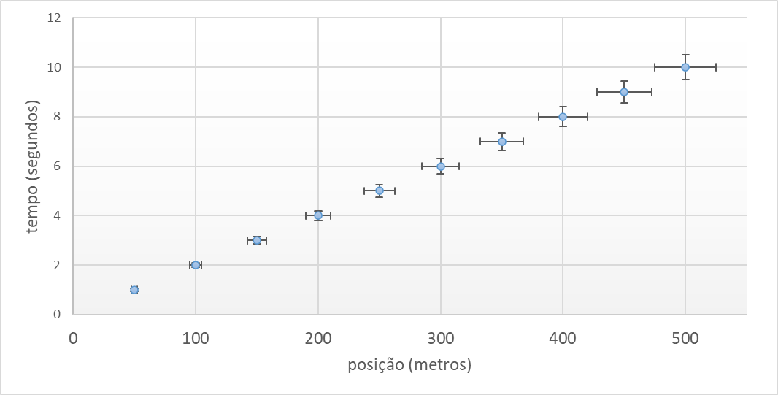
Exemplo de gráfico
Em geral em trabalhos científicos e relatórios utilizamos gráficos de diversas naturezas para ilustrar os resultados obtidos. No relatório o gráfico deve conter legendas, os eixos devem conter quais grandezas são mostradas e a escala de cada grandeza.
Legenda – Em um trabalho científico ou relatório, todo gráfico deve conter uma legenda explicando brevemente os dados exibidos. A legenda em geral é inserida abaixo da tabela.

Slide 12

Organização de uma documentação
Uma documentação contendo resultados pode ser em geral um relatório científico ou empresarial, um artigo científico, uma dissertação, ou uma tese de doutorado e devem informar de forma clara e organizada todos os resultados obtidos nas análises e estudos.
Apesar desses documentos possuírem contextos diferentes, todos dividem as mesmas características de organização: resumo, introdução, metodologia e resultados, discussão, conclusão, bibliografia.

Slide 13

Resumo
Um bom resumo deve dar a ideia geral ao leitor sobre o que se trata o trabalho. Deve ser concise e sintetizar a descrição do trabalho e o que foi discutido, a motivação do trabalho, a metodologia empregada, os resultados mais relevantes e as principais conclusões apresentadas. O resumo deve ser breve e conter poucas linhas, a regra em geral é até meia página.

Slide 14

Introdução
Uma introdução bem escrita deve conter uma revisão detalhada da bibliografia utilizada no trabalho e um resumo sobre o tema em questão. Deve apresentar a motivação do trabalho de forma detalhada e conter um resumo conciso, porém detalhado dos principais resultados discutidos no documento. É comum também apresentar a estrutura do documento, explicando em detalhes o que será discutido em cada uma das seções.

Slide 15

Metodologia e Resultados
É necessário apresentar todos os materiais e instrumentos utilizados além de uma descrição dos métodos empregados, sempre que possível apresentando um esquema da montagem experimental. Os resultados experimentais devem ser descritos detalhadamente como foram obtidos para que pares possam reproduzir o experimento.
Os resultados devem ser apresentados em formas de tabelas e gráficos. Deve-se explicitar todas as etapas dos cálculos realizados e descrever detalhadamente a análise dos dados dando um destaque especial para o resultado final.

Slide 16

Discussão
A discussão dos resultados deve ser bem detalhada e apresentar todas as hipóteses levantadas no trabalho. Os resultados das análises deve ser detalhado e argumentados e devem ser defendidos de forma justa, clara e honesta. Eventuais discrepâncias ou mesmo possíveis interferências sobre os experimentos devem ser apresentados para análise de pares e verificação independente. Deve-se apontar sugestões sobre como realizar os experimentos e coletar os dados com melhor qualidade. É comum apresentar sugestões e ideias para os leitores sobre como prosseguir na pesquisa do tema.

Slide 17

Conclusão
Uma conclusão bem escrita deve conter uma discussão dos principais resultados apresentados no trabalho de forma concise e resumida, encerrando o documento com uma breve argumentação sobre os resultados obtidos e sobre o que pode ter sido extraído de insight no trabalho.
É necessário apoiar os resultados obtidos em outros trabalhos de outros autores citando as referências devidamente. A conclusão deve também encerrar o documento explicitando se os objetivos foram alcançados de forma satisfatória.

